Slide 1

光与电磁波系列
电磁波谱应用多 关联巧记速解题

Slide 2

电磁波谱应用多 关联巧记速解题
例（2020·江苏卷）电磁波广泛应用在现代医疗中。下列属于电磁波应用的医用器械有（ ）
A．杀菌用的紫外灯 B．拍胸片的X光机
C．治疗咽喉炎的超声波雾化器 D．检查血流情况的“彩超”机
AB
电磁波谱的特性及应用
电磁波谱 | 递变规律 | 特性 | 应用
无线电波 |  | 容易发生衍射 | 通信和广播
红外线 |  | 热效应 | 测温、遥感
可见光 |  | 引起视觉 | 照明等
紫外线 |  | 荧光效应，能杀菌 | 防伪、灭菌消毒
X射线 |  | 穿透能力强 | 医用透视、安检
γ射线 |  | 穿透能力很强 | 工业探伤、医用治疗
波长减小
频率增大
衍射能力减弱
穿透能力增强

Slide 3
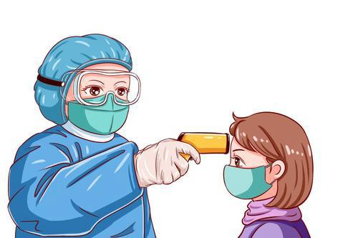
电磁波谱应用多 关联巧记速解题
练1（2020·浙江7月卷）在抗击新冠病毒的过程中，广泛使用了红外体温计测量体温，如图所示。下列说法正确的是（ ）
A．当体温超过37.3 ℃时人体才辐射红外线
B．当体温超过周围空气温度时人体才辐射红外线
C．红外体温计是依据体温计发射红外线来测体温的
D．红外体温计是依据人体温度越高，辐射的红外线强度越大来测体温的
D

Slide 4
电磁波谱应用多 关联巧记速解题
练2（2020·天津卷）新冠肺炎疫情突发，中华儿女风雨同舟、守望相助，筑起了抗击疫情的巍峨长城。志愿者用非接触式体温测量仪，通过人体辐射的红外线测量体温，防控人员用紫外线灯在无人的环境下消杀病毒，为人民健康保驾护航。红外线和紫外线相比较（ ）
A．红外线的光子能量比紫外线的大
B．真空中红外线的波长比紫外线的长
C．真空中红外线的传播速度比紫外线的大
D．红外线能发生偏振现象，而紫外线不能
B
电磁波谱 | 递变规律 | 特性 | 应用
无线电波 |  | 容易发生衍射 | 通信和广播
红外线 |  | 热效应 | 测温、遥感
可见光 |  | 引起视觉 | 照明等
紫外线 |  | 荧光效应，能杀菌 | 防伪、灭菌消毒
X射线 |  | 穿透能力强 | 医用透视、安检
γ射线 |  | 穿透能力很强 | 工业探伤、医用治疗
波长减小
频率增大
衍射能力减弱
穿透能力增强

